Slide 1


دعم التعلمات الأساس
– اللغة العربية –
المستوى
3
المسار 2
لبنة كلمة
الحصة 1
نسخة تجريبية خاصة بمؤسسات الريادة غير نهائية
- نسخة قيد التطوير -

Slide 2


خاص بالأستاذ(ة)
توجيهات لاستعمال العرض
شرائح خاصة بالأستاذ(ة)
إرشادات للشروحات والتعليمات التي يجب على الأستاذ(ة) قولها
أمثلة على التوجيهات للأستاذ(ة)
يطلب من التلاميذ قراءة الكلمات

Slide 3


أهـــداف الـحـصة
في نهاية حصة اليوم، سيكون 80% من المتعلمين على الأقل قادرين على:
توظيف معجم عن المدينة والقرية لكتابة كلمات وجمل؛
.
قراءة سلسلة كلمات وجمل بطلاقة؛
إكمال جمل وقراءتها، ونقلها.

Slide 4








أيقونات توجيهية
هذا النشاط مرتبط بتوظيف الألواح.
العمل الجماعي التفاعلي
يمر الأستاذ بين الصفوف
العمل الثنائي
عمل فردي على الكراسة
أصغي إلى أستاذي وألاحظ ما يفعله.
أُحَضِّرُ لوازمي المدرسية قبل بداية الدرس.
العمل في مجموعات صغرى

Slide 5



العدة اللازمة للحصة
الدفتر
اللوحة
الكراسة
بطاقات الكلمات

Slide 6

 |  | افتتاح الحصة: تعلم سلوك اليوم التصريح بالهدف
 |  | نشاط اعتيادي: إملاء كلمات تتضمن مدودا
 |  | تحدث وإغناء المعجم: قراءة الصورة: ملاحظة لوحة المدينة والتعبير عنها
 |  | أنشطة القراءة والكتابة: قراءة سلسلة الكلمات بطلاقة؛ قراءات فردية؛ قراءة الجمل بطلاقة؛ كتابة: إكمال جمل ونقلها.
 |  | لعبة: - لعبة القفز على الكلمات
 |  | اختتام الحصة: - تذكير بالواجبات المنزلية وتبصر الحصة.
هيكلة الحصة
3 دقائق
05 دقيقة
15 دقيقة
40 دقيقة
5 دقائق
دقيقتان

Slide 7

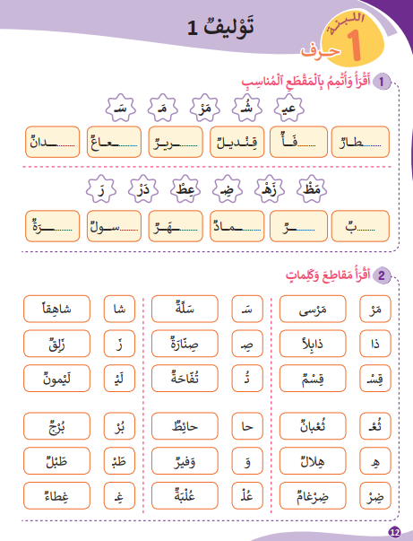
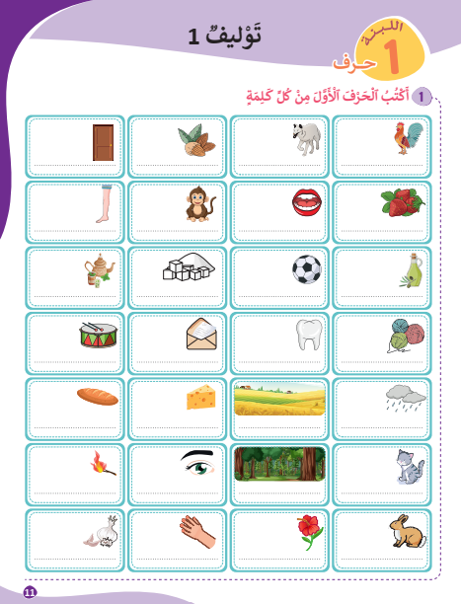
تتذكرون النشاط المنزلي الذي كلفتكم به نهاية الحصة السابقة(الصفحتان 11 و12). سأراقب ما قمتم به، قبل أن نبدأ حصة اليوم.
في منزلي سأقوم ب:
1- إتمام النشاط رقم 1 من الصفحة 11 واكتب الكلمات على دفتري؛
2- أقرأ المقاطع والكلمات في النشاط 2 من الصفحة رقم 12؛
3- انقل كلمات النشاط رقم 1 من الصفحة 12 على دفتري؛
4- أستعد لعرض إنجازي على أستاذي في الحصة المقبلة.

Slide 8
1
افتتاح الحصة

Slide 9

مرحبا بكم، سننطلق في حصة اللغة العربية.
سلوك اليوم
دلالات الأيقونات التوجيهية

Slide 10
سنتعرف اليوم على دلالات الأيقونات التي سنوظفها في دروسنا
كل أيقونة تعبر عن سلوك معين؛ لاحظوا جيدا

Slide 11
أيقونات توجيهية
هذا النشاط مرتبط بتوظيف الألواح.
العمل الجماعي التفاعلي
يمر الأستاذ بين الصفوف
العمل الثنائي
عمل فردي على الكراسة
أصغي إلى أستاذي وألاحظ ما يفعله.
أُحَضِّرُ لوازمي المدرسية قبل بداية الدرس.
العمل في مجموعات صغرى

Slide 12
يصرح الأستاذ بالهدف من الحصة بشكل واضح ومختصر. ويمكن تسجيله على جانب من السبورة.
في حصة اليوم سنعمل جميعا على تحقق الهدف الآتي:

Slide 13
2
إملاء
نشاط اعتيادي

Slide 14


سأملي عليكم بعض الكلمات تتضمن مدودا. خذوا ألواحكم واستعدوا.
اُكتبوا : أطفال

Slide 15

الكل يرفع اللوحة عند الإشارة، لكي نصحح جميعا.
أَطْفالٌ
أَطْفالٌ؛ كلمة فيها مدّ بالألف بعد الفاء، وتتكون من ثلاثة مقاطعَ: أَطْ/فا/لٌ. وتُكتب الهمزة فيها على الألف.

Slide 16
اُكتبوا : توت

Slide 17
الكل يرفع اللوحة عند الإشارة، لكي نصحح جميعا.
توتٌ
توتٌ؛ كلمة فيها مدّ بالواو، وتتكون من مقطعين: تو/تٌ وتُكتب بالتاء وليس بالثاء.

Slide 18
اُكتبوا : نشيد

Slide 19
الكل يرفع اللوحة عند الإشارة، لكي نصحح جميعا.
نَشيدٌ
نَشيدٌ؛ كلمة فيها مدّ بالياء، وتتكون من ثلاثة مقاطع: نَـ/شيـ/دٌ.

Slide 20
3
قراءة الصورة: لوحة المدينة
تحدث وإغناء المعجم

Slide 21

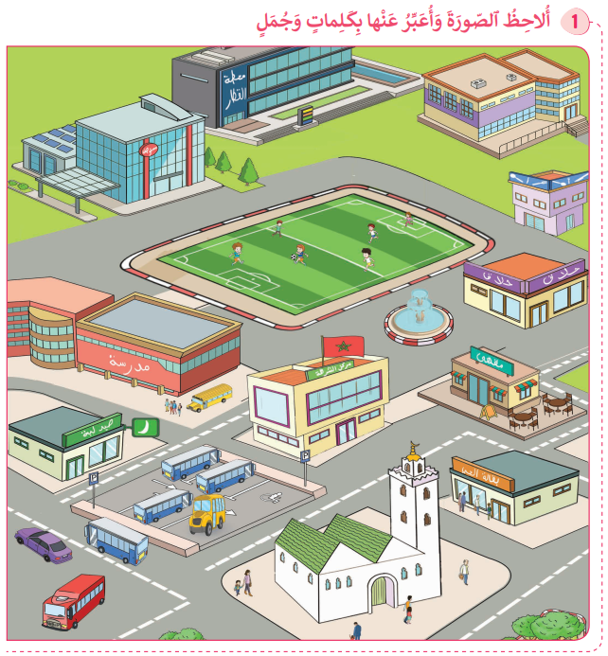
انتبهوا؛ سأقوم بملاحظة الصورة، ثم أشير إلى عنصر منها، وأعبر عنه بكلمة واحدة. مثلا: يلعب، وأركب الكلمة في جملة.

Slide 22

يكتب الأستاذ الكلمة والجملة على السبورة، ويقرأ بالموازاة مع الكتابة.
يَلْعَبُ اؐلْأَطْفالُ اؐلْكُرَةَ في اؐلْمَلْعَبِ.
يَلْعَبُ

Slide 23
الآن دوركم! كل واحد منكم سيعبر عن عنصر من عناصر الصورة بكلمة واحدة، ويركب الكلمة في جملة.

Slide 24

يشجع الأستاذ المتعثرين على التحدث، ويساعدهم على صياغة الجمل.

Slide 25


يكتب الأستاذ على السبورة الكلمات والجمل التي توصل إليها المتعلمون، ثم ينتدب بعض المتعلمين للقراءة . مثلا:
يَلْعَبُ اؐلْأَطْفالُ اؐلْكُرَةَ في اؐلْمَلْعَبِ.
يَلْعَبُ
يَتَوَجَّهُ ؐالتَّلاميذُ إِلى ؐالْمَدْرَسَةِ.
مَدْرَسَةٌ
............................
....

Slide 26


الآن، كل واحد منكم يختار جملة يقرأها بشكل هامس، وينقلها على دفتره.
سأمر بين الصفوف لمراقبة عملكم.

Slide 27
4
  قراءة سلسلة الكلمات بطلاقة؛
  قراءات فردية؛
  إكمال الجمل بكلمات؛
  كتابة: نقل الجمل.
أنشطة القراءة والكتابة

Slide 28
انتبهوا جيدا، سأعرض مجموعة من الكلمات وأقرؤها، عليكم قراءتها مثلي.
رِمالٌ
ثومٌ
بَيْتٌ
ثَعْلَبٌ
جُحْرٌ
حَبٌّ

Slide 29
الآن دوركم. يطلب من المتعلمين قراءة الكلمات على السبورة بترتيب وبدونه، مع تصحيح الأخطاء.
رِمالٌ
ثومٌ
بَيْتٌ
ثَعْلَبٌ
جُحْرٌ
حَبٌّ

Slide 30

سننتقل إلى سلسلة كلمات أخرى، عليكم قراءتها أولا بشكل هامس في ثنائيات: أقرأ لزميلي.
سَحابَةٌ
حَمامَةٌ
زَرافَةٌ
مُتَفَرِّجٌ
مَزْرَعَةٌ
ثَوابٌ

Slide 31

قراءات فردية جهرية، مع التصحيح.
سَحابَةٌ
حَمامَةٌ
زَرافَةٌ
مُتَفَرِّجٌ
مَزْرَعَةٌ
ثَوابٌ

Slide 32

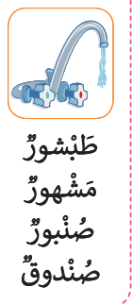

انتبهوا جيدا، سأعرض مجموعة من الكلمات وأقرؤها، ثم أحيط بخط الكلمة المناسبة للصورة.

Slide 33
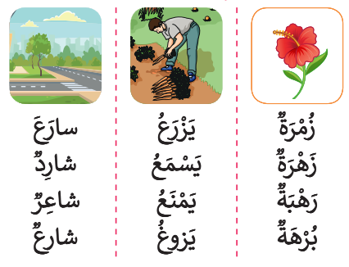
الآن دوركم، اقرؤوا الكلمات أولا قراءة هامسة، قبل تحديد الكلمة المناسبة. سأمر بين الصفوف لتقديم المساعدة.

Slide 34
عند إشارتي أعرض جوابي على زميلي وأناقش معه. سأمر بين الصفوف لتقديم المساعدة.

Slide 35
لنصحح جماعة على السبورة.

Slide 36
قراءات فردية للكلمات في علاقتها بالصور.

Slide 37
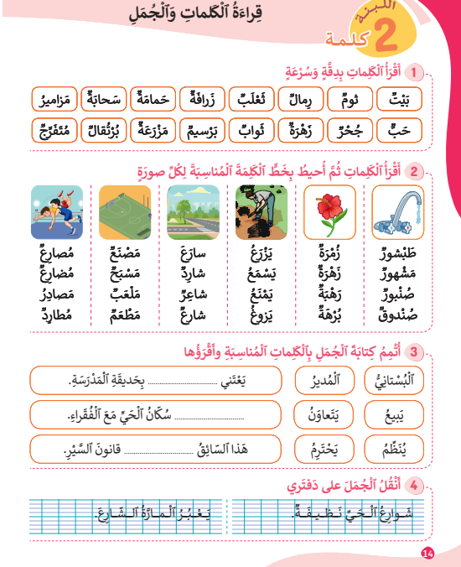
الآن، خذوا كراساتكم على الصفحة رقم: 14
أنشطة قرائية على الكراسات

Slide 38

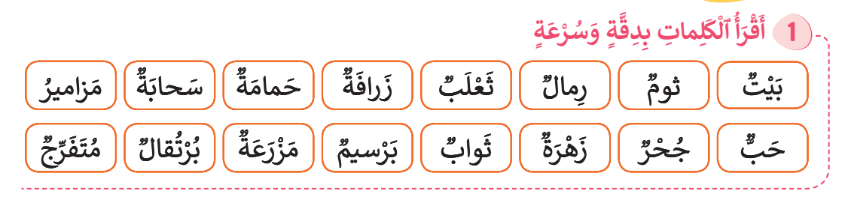
سأقرأ السطر الأول من سلسلة الكلمات على الكراسة(النشاط1)، وعليكم أن تفعلوا مثلي.

Slide 39

الآن دوركم، في ثنائيات كل واحد يقرأ لزميله قراءة هامسة, سأمر بين الصفوف لتتبع قراءاتكم.

Slide 40

قراءات فردية مع التصحيح، كل متعلم يقرأ سطرا.

Slide 41
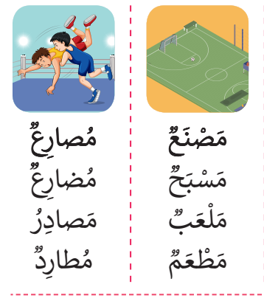
الآن ستنجزون فرديا الجزء الأخير من النشاط 2 . أحيط بخط الكلمة المناسبة للصورة

Slide 42
عند الإشارة نصحح جماعة على السبورة

Slide 43

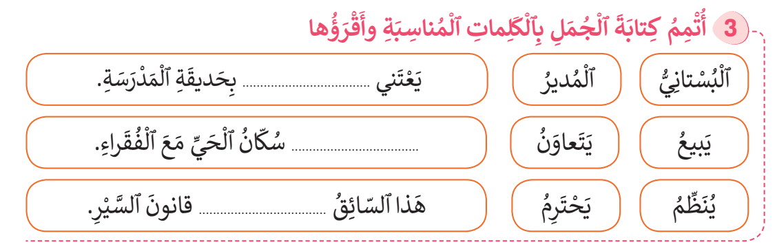
انتبهوا، في النشاط3، لاحظوا كيف سأكمل الجملة بكلمة من الكلمتين. أقرأ أولا الكلمتين ثم الجملة ثم أكمل
اؐلْبُسْتانِيُّ

Slide 44

الآن، على كراساتكم أكملوا الجملتين(النشاط3) انطلاقا من الكلمتين. سأمر بين الصفون لتتبع عملكم.
اؐلْبُسْتانِيُّ

Slide 45

بعد الإنجاز الفردي. الآن في ثنائيات، كل متعلم يعرض على زميله الجملتين التي توصل إليهما، ويناقش معه.
اؐلْبُسْتانِيُّ

Slide 46

تصحيح جماعي على السبورة.
اؐلْبُسْتانِيُّ
يَتَعاوَنُ
يَحْتَرِمُ

Slide 47
قراءات فردية جهرية للجمل الصحيحة.
اؐلْبُسْتانِيُّ
يَتَعاوَنُ
يَحْتَرِمُ

Slide 48
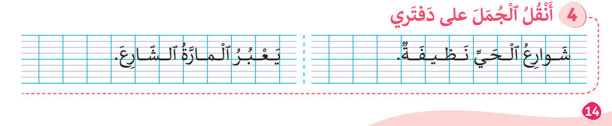
انتبهوا الآن، سأشرح لكم كيف نكتب الجملتين في النشاط رقم4، وستفعلون مثلي في منازلكم على دفاتركم

Slide 49


خذوا ألواحكم، كل واحد منكم يكتب كلمة جديدة تعلمها هذا اليوم:
أكتب على لوحتي كلمة جديدة تعلمتها هذا اليوم:

Slide 50

القفز على الكلمات
5
ألعاب

Slide 51
يعد الأستاذ والتلاميذ بطاقات الكلمات بشكل قبلي، مع توظيف الكلمات التي تم ترويجا في حصة اليوم؛ لأجل ترسيخها؛
يمكن تركيب جمل قصيرة مفيدة انطلاقا من الكلمات، مع قراءتها بشكل متسلسل على الحجلة المرسومة على الأرض؛
يمكن وضع كلمات مبعثرة على الخانات وقراءتها، ثم مطالبة المتعلمين بإعادة الترتيب؛ لتكوين جمل مفيدة؛
يمكن الاجتهاد في تنويع ألعاب القفز بتوظيف البطاقات، مع استحضار البعد القرائي دائما.

Slide 52
الواجبات المنزلية
تبصر الحصة
6
اختتام الحصة

Slide 53

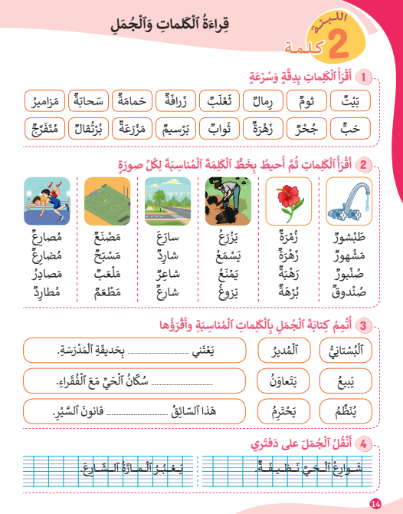
في منازلكم، ستشتغلون على الكراسة الصفحة: 14 سأراقب عملكم بداية الحصة الموالية إن شاء الله.
في منزلي سأقوم ب:
1- قراءة سلسة الكلمات في النشاطين 1 و2 عدة مرات؛
2- أتمم إحاطة الكلمات المناسبة للصور في النشاط رقم2؛
3- أقرأ الجمل في النشاط 3 بسرعة ودقة؛
4- أنقل الجملتين الواردتين في النشاط 4 على دفتري بخط جميل؛
5- أستعد لعرض إنجازي على أستاذي في الحصة المقبلة.

Slide 54
أنهينا حصة اللغة العربية لهذا اليوم، شكرا لحسن تفاعلكم.
إلى اللقاء... نلتقي في الحصة القادمة إن شاء الله

Slide 55
تبصر الحصة
يسجل الأستاذ ملاحظاته عن الحصة على المذكرة اليومية، ومدى تفاعل المتعلمين مع مجرياتها؛
يسجل النسبة المئوية التي يقدرها لتحقق أهداف الحصة.

